Slide 1
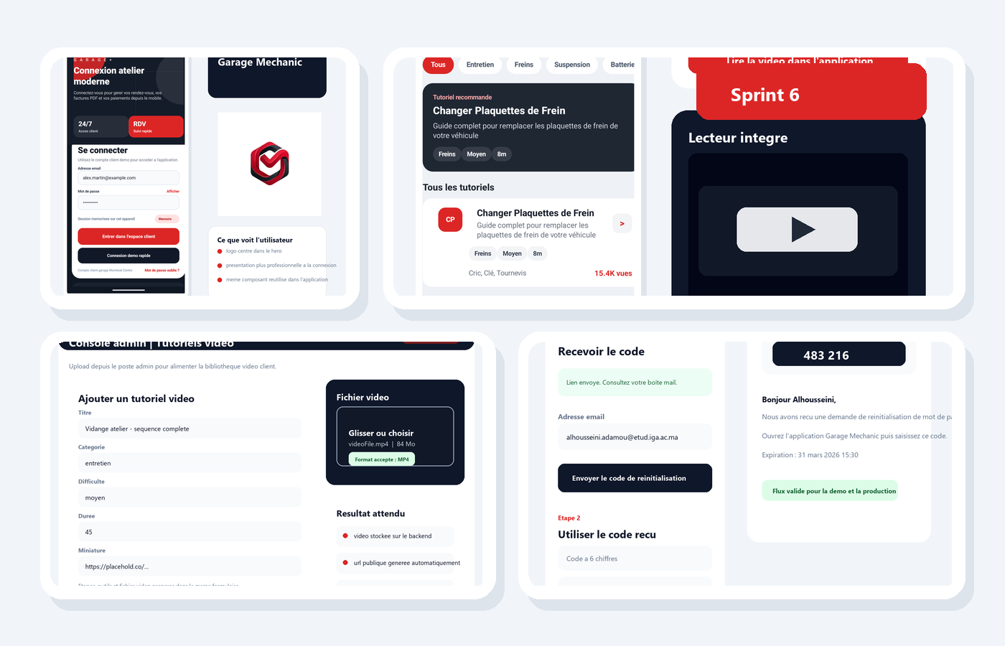
Sprint 6
Presentation de demonstration
Logo, experience tutorielle, console admin, services, routes securisees et reinitialisation par courriel.
Une slide par story, avec visuel et extrait de code commente.
Projet Mobile Developpement Avancee - deck genere automatiquement depuis le repo

Slide 2
Vue d'ensemble Sprint 6
Statistiques des stories livrees et volume de sous-taches traitees pendant le sprint.
Stories
7
stories de demonstration
Sous-taches
21
elements fonctionnels realises
Extraits code
7
snippets commentes dans le deck
Focus mobile
3
stories orientees application
Repartition des stories
Mobile / frontend : 3 Admin web : 2 Backend / securite : 2
Resume du sprint
- identite visuelle et coherence de marque
- lecture video et refonte de l'experience tutorielle
- console admin web pour videos et services
- routes admin securisees cote backend
- reinitialisation de mot de passe par courriel
Carte rapide des stories
- Story 01 - Logo de l'application (3 sous-taches)
- Story 02 - Lecture video sur la page tutorielle (3 sous-taches)
- Story 03 - Console admin pour upload les videos (3 sous-taches)
- Story 04 - Routes admin protegees (3 sous-taches)
- Story 05 - Modification des services cote admin (3 sous-taches)
- Story 06 - Reinitialisation du mot de passe par courriel (3 sous-taches)
- Story 07 - Refonte de la page tutorielle frontend (3 sous-taches)

Slide 3
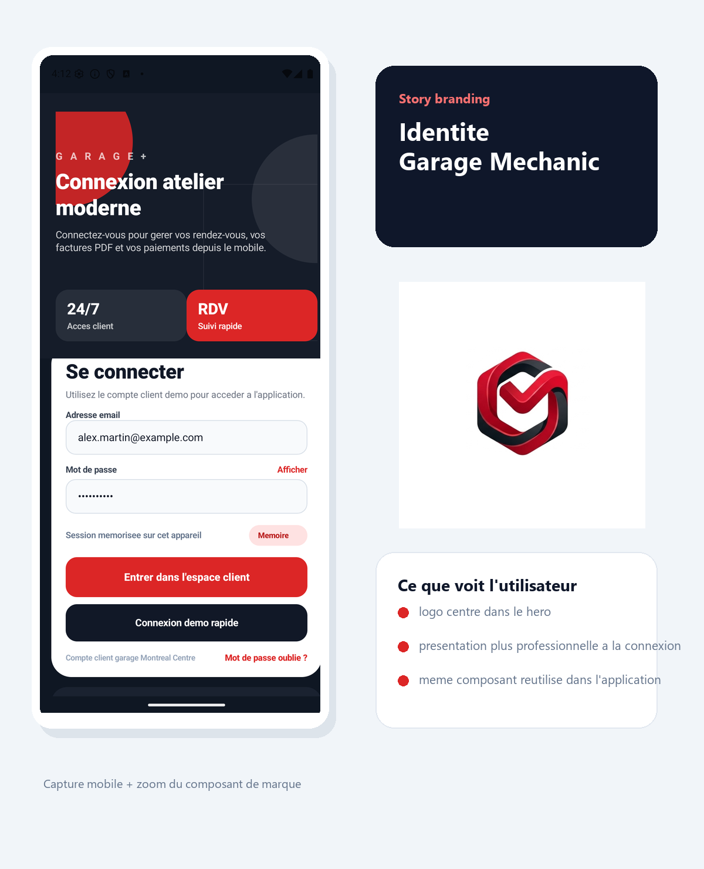
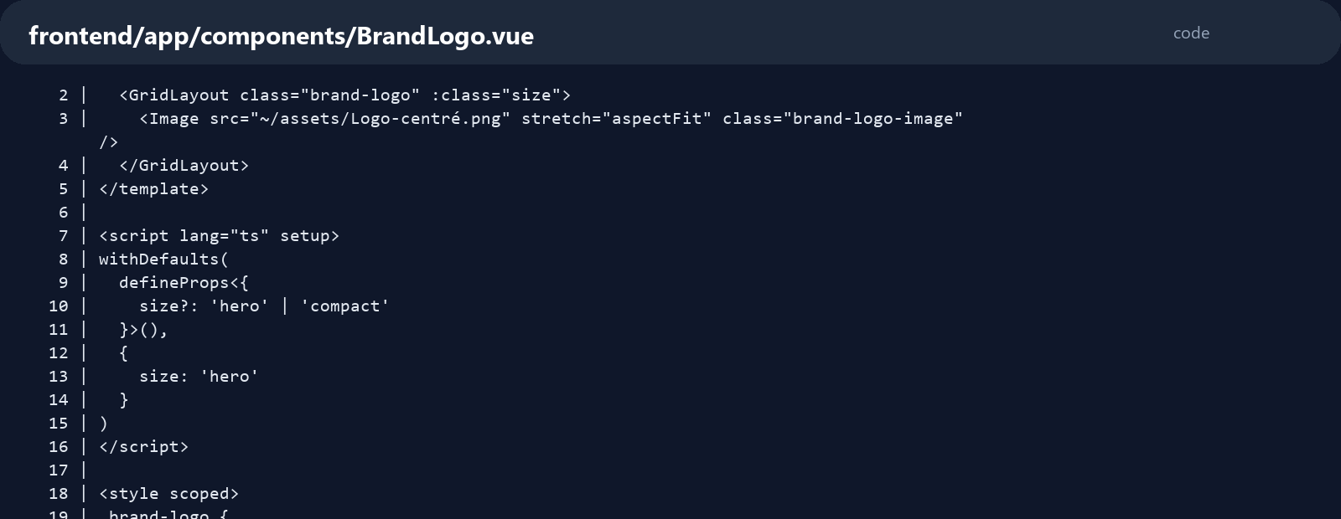
Story 01
Logo de l'application
Sprint 6 - demonstration mobile, admin web et backend
Definition de la story
Le logo a ete centralise dans un composant reutilisable pour assurer une identite visuelle constante sur les ecrans d'authentification et dans l'univers mobile Garage Mechanic.
Points cles
- Composant unique pour l'image de marque sur login et ecrans hero.
- Deux tailles prises en charge pour s'adapter au contexte visuel.
- Renforce la coherence graphique sans dupliquer la logique UI.
Sous-taches livrees
- creation du composant BrandLogo
- integration du logo sur les ecrans d'authentification
- gestion de deux formats hero et compact
Ce que fait ce code dans l'application
Ce composant encapsule le logo et expose une prop size. L'application reutilise donc le meme visuel sans re-coder le style sur chaque page.

Slide 4
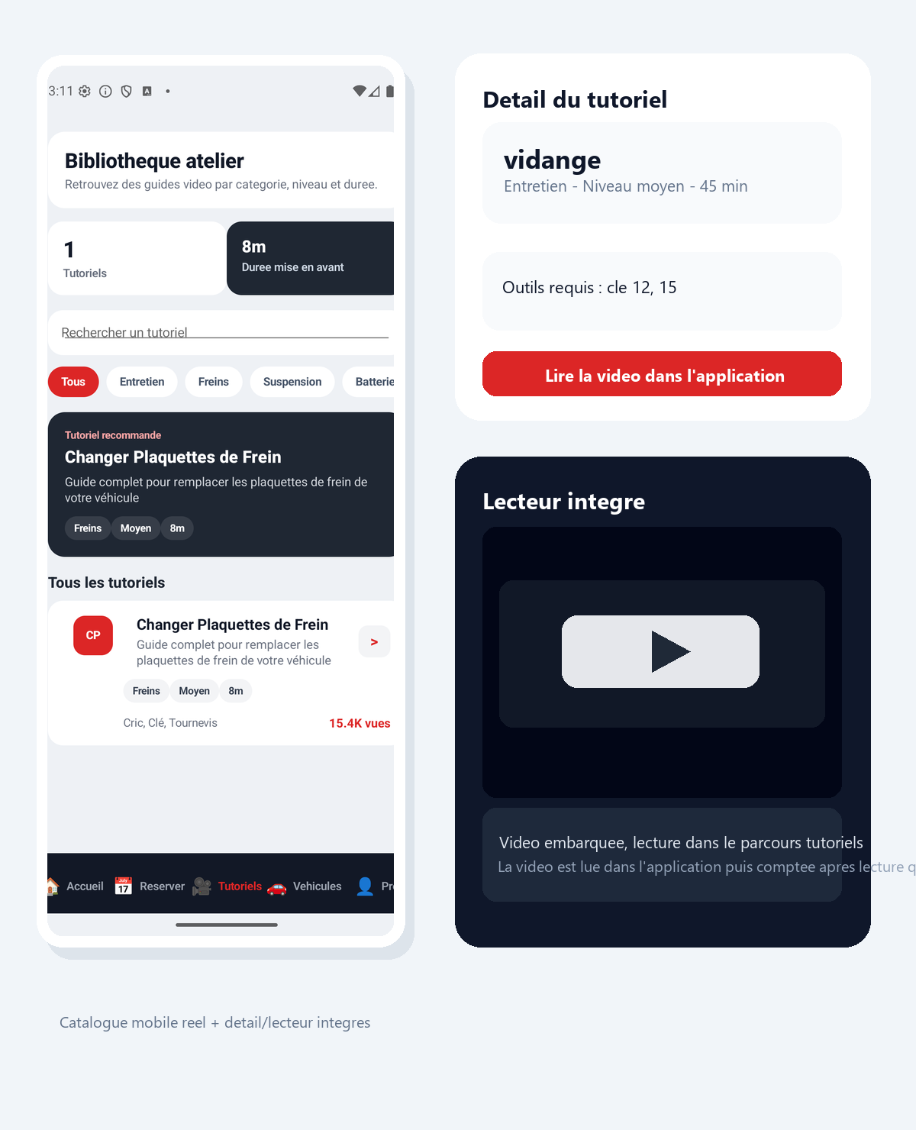
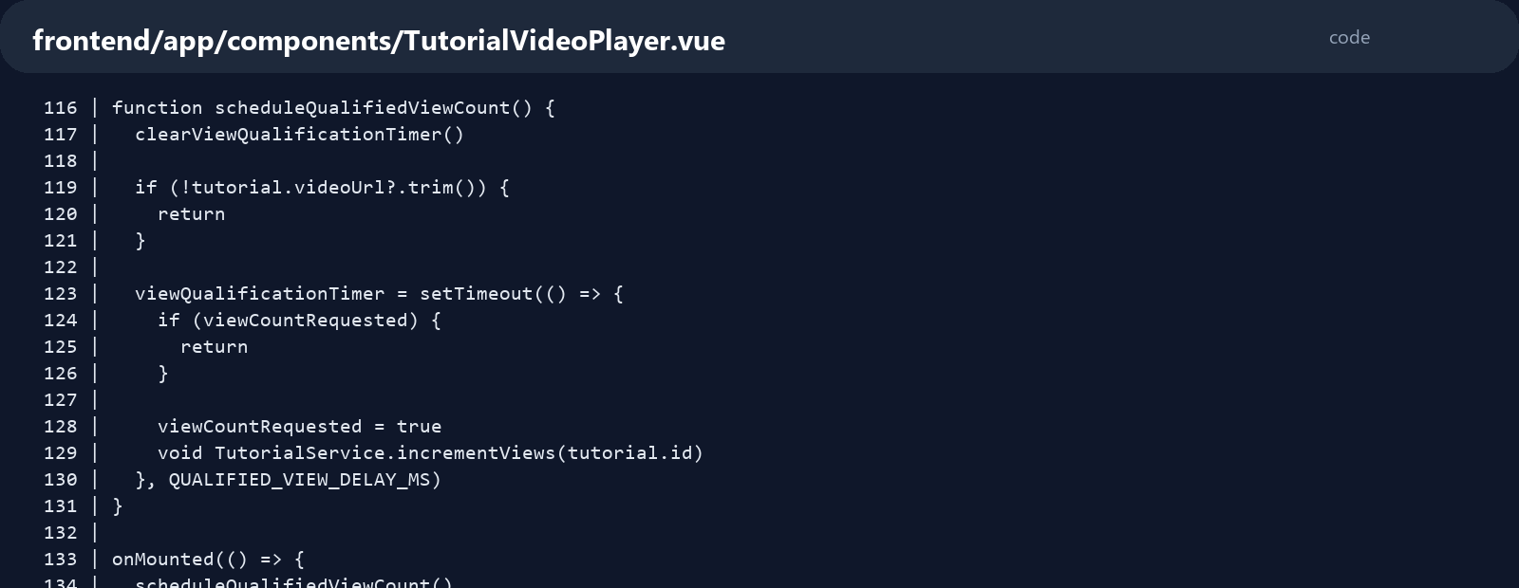
Story 02
Lecture video sur la page tutorielle
Sprint 6 - demonstration mobile, admin web et backend
Definition de la story
La consultation d'un tutoriel ne se limite plus a une fiche descriptive : l'utilisateur ouvre un ecran de lecture integre, reste dans l'application et suit la video directement depuis le parcours tutoriels.
Points cles
- Navigation detail -> lecteur video sans sortir vers le navigateur.
- Lecture integree dans un WebView embarque dedie a la video.
- Retour utilisateur propre vers l'ecran precedent du parcours tutoriels.
Sous-taches livrees
- creation d'un ecran detail tutoriel
- creation du lecteur video integre
- navigation detail -> lecteur -> retour utilisateur
Ce que fait ce code dans l'application
Le lecteur attend quelques secondes de lecture reelle avant d'envoyer la vue au backend. On evite ainsi de compter un simple clic sur le bouton Lire la video.

Slide 5
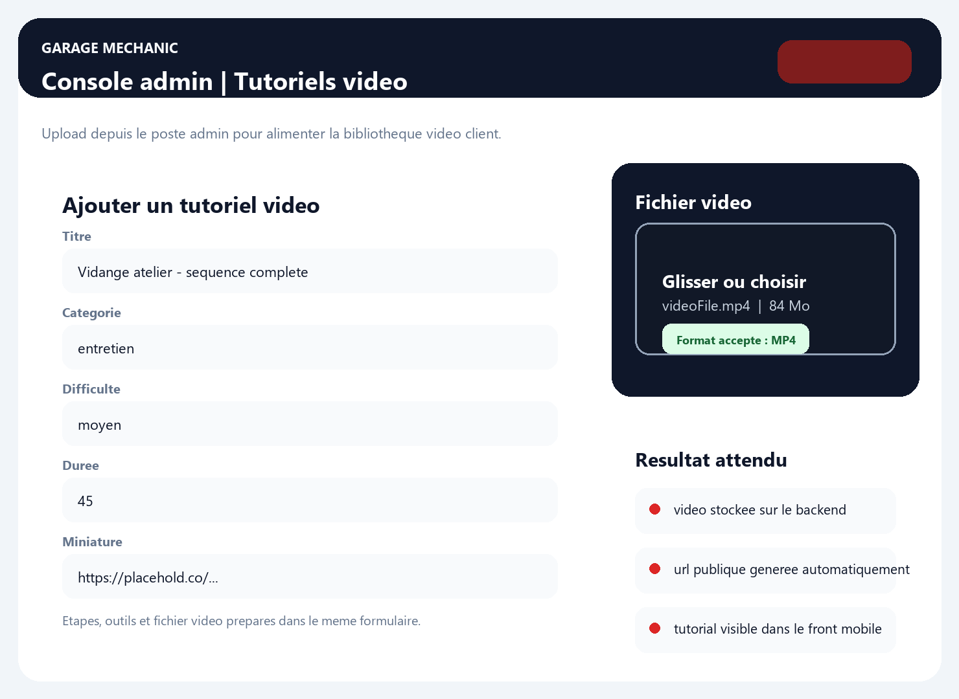
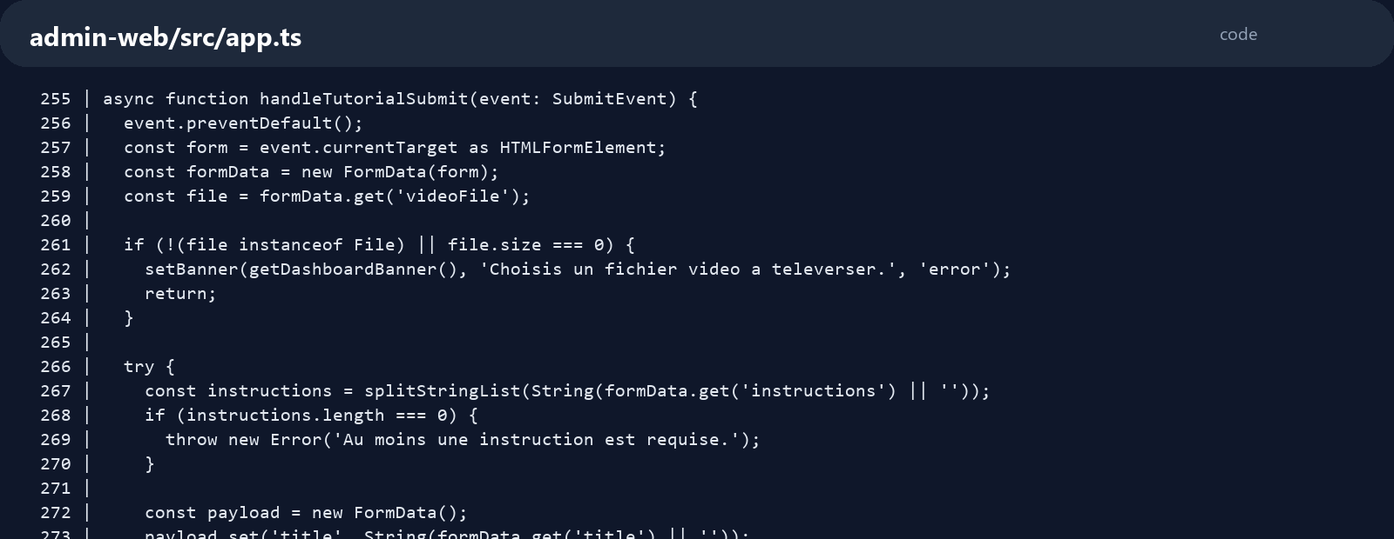
Story 03
Console admin pour upload les videos
Sprint 6 - demonstration mobile, admin web et backend
Definition de la story
Un front web admin separe de l'application mobile permet de publier les tutoriels video depuis un poste de travail, avec televersement de fichier et metadata completes.
Points cles
- Interface web dediee au role ADMIN.
- Upload direct d'un fichier video depuis l'ordinateur.
- Categorie, difficulte, duree, outils et etapes enregistres avec la video.
Sous-taches livrees
- creation du formulaire web d'ajout de tutoriel
- construction d'un FormData multipart avec la video
- publication du tutoriel directement dans le catalogue client
Ce que fait ce code dans l'application
Le front admin construit un FormData multipart avec le fichier video et toutes les donnees du tutoriel, puis l'envoie a l'API admin dediee.

Slide 6
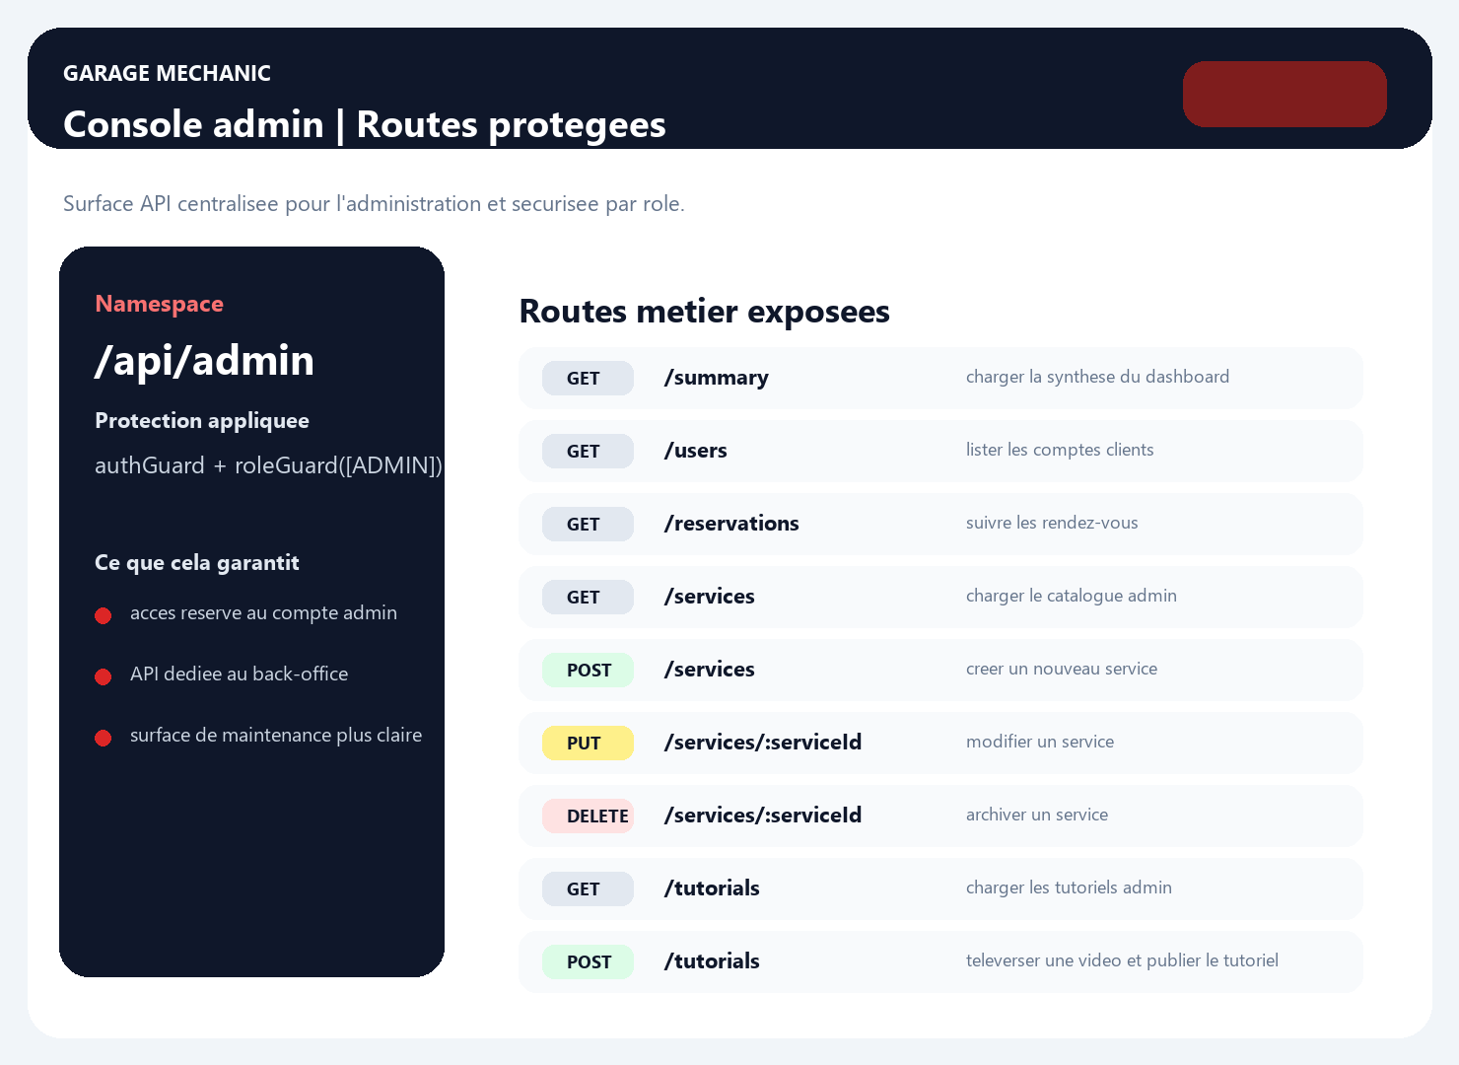
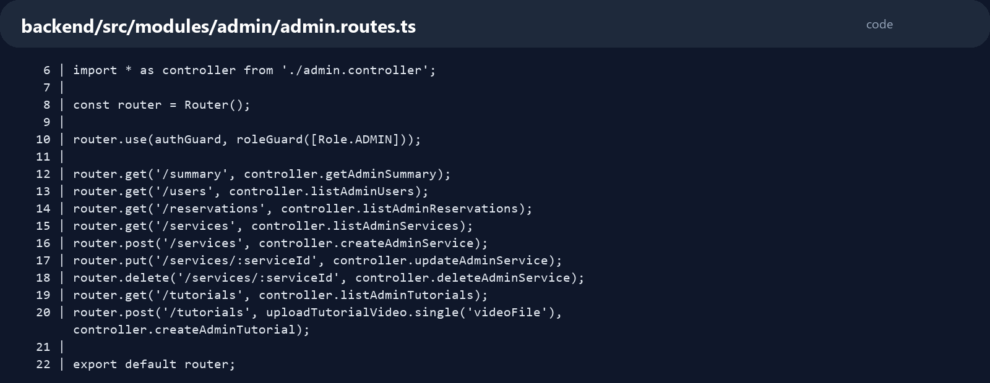
Story 04
Routes admin protegees
Sprint 6 - demonstration mobile, admin web et backend
Definition de la story
Les fonctionnalites d'administration reposent sur un namespace backend propre. Seuls les utilisateurs authentifies avec le role ADMIN peuvent lire les indicateurs, gerer les services et publier les tutoriels.
Points cles
- Toutes les routes admin sont centralisees sous /api/admin.
- Protection combinee par authGuard et roleGuard.
- Surface API claire pour le dashboard, les services et les tutoriels.
Sous-taches livrees
- creation du routeur /api/admin
- protection des routes par authentification
- restriction supplementaire par role ADMIN
Ce que fait ce code dans l'application
Le middleware verrouille tout le routeur avant meme d'entrer dans les handlers. Un compte client classique ne peut donc pas utiliser les endpoints d'administration.

Slide 7
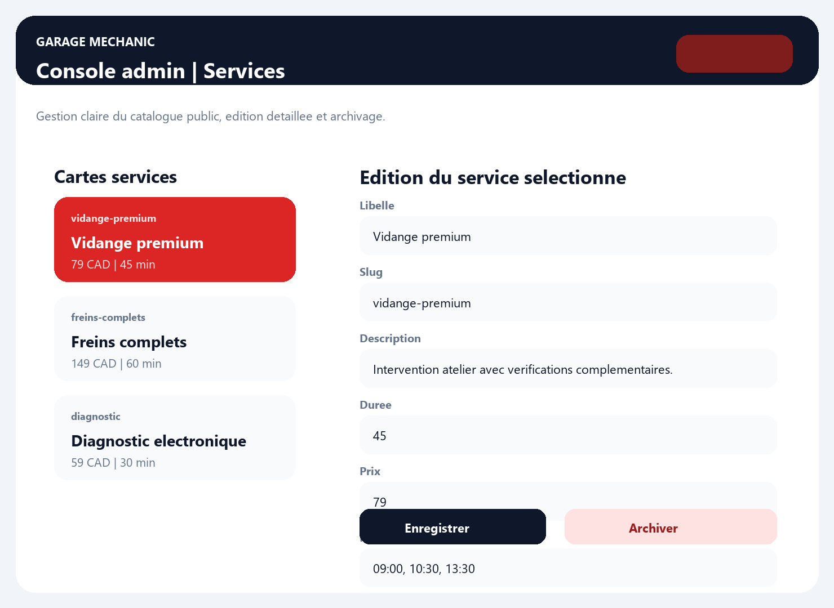
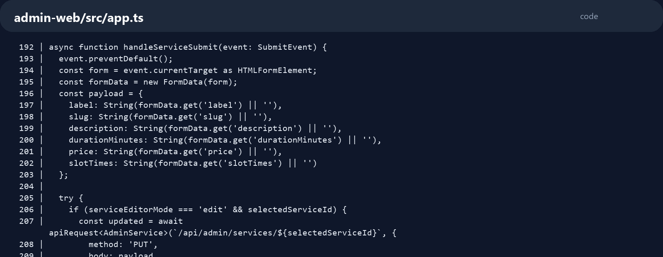
Story 05
Modification des services cote admin
Sprint 6 - demonstration mobile, admin web et backend
Definition de la story
Le catalogue de services est devenu pilotable depuis la console web : l'administrateur peut creer un service, le modifier, ajuster ses horaires et l'archiver lorsqu'il ne doit plus apparaitre au public.
Points cles
- Edition du libelle, du tarif, de la duree et des creneaux.
- Selection d'une carte service pour ouvrir sa fiche detaillee.
- Archivage pour retirer un service du catalogue public sans perdre l'historique.
Sous-taches livrees
- affichage cliquable des cartes services
- edition du service dans le panneau detail
- archivage pour retirer le service du catalogue public
Ce que fait ce code dans l'application
Le formulaire admin choisit automatiquement entre creation et mise a jour selon le mode courant. Le meme espace de travail sert donc a enrichir et a maintenir le catalogue.

Slide 8
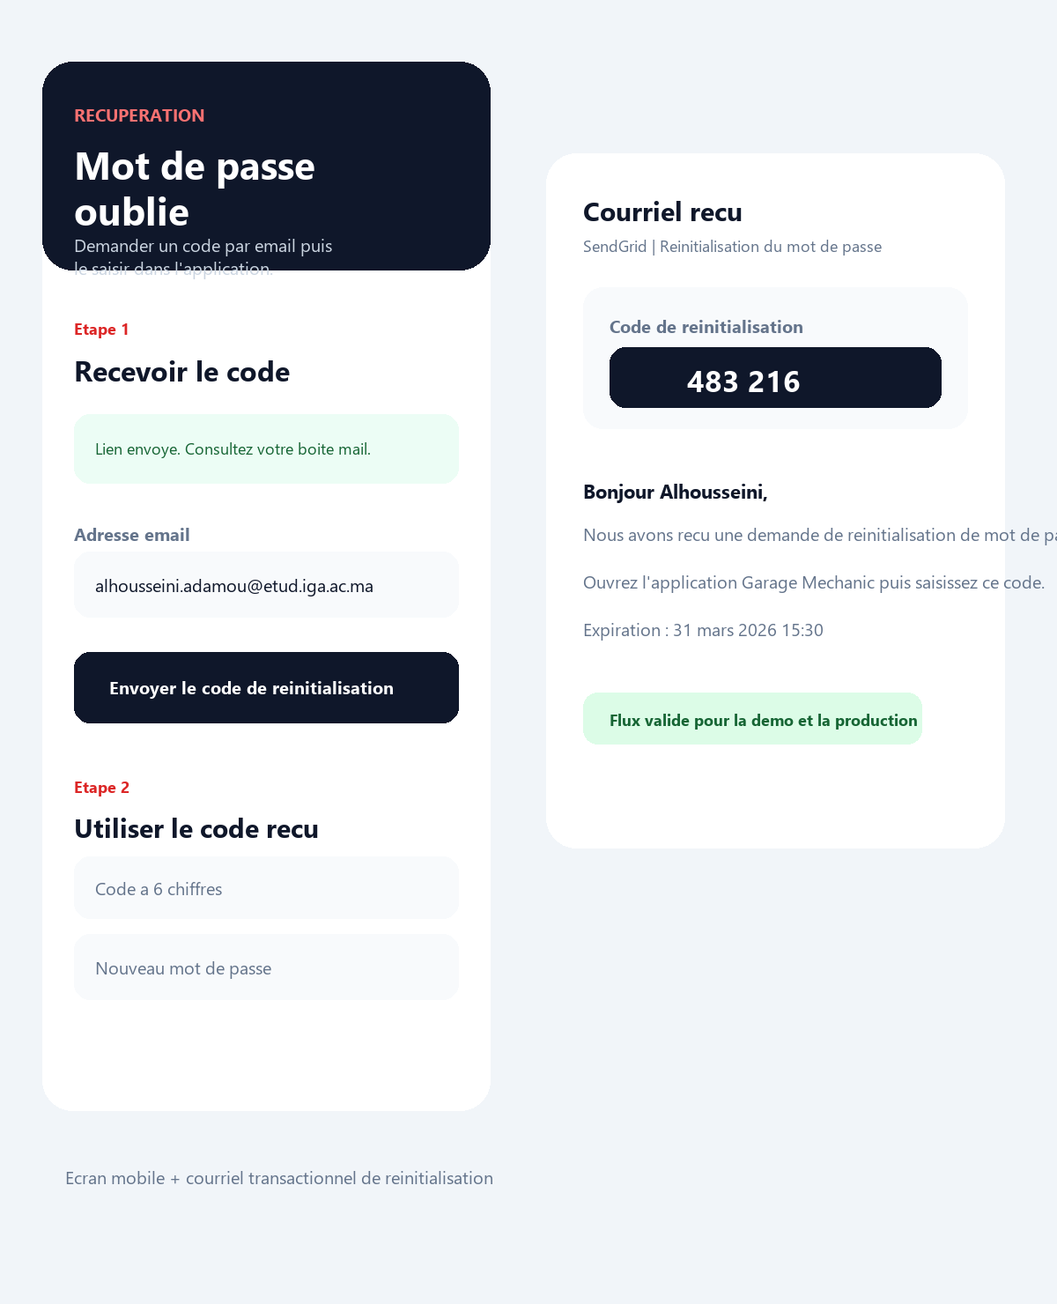
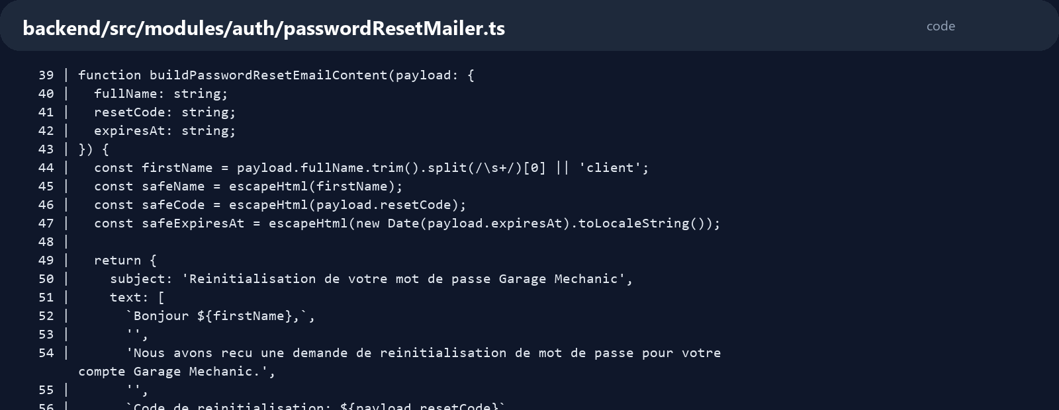
Story 06
Reinitialisation du mot de passe par courriel
Sprint 6 - demonstration mobile, admin web et backend
Definition de la story
La reinitialisation ne repose plus sur un jeton manuel : l'utilisateur demande un code par email, le recoit via SendGrid et finalise la redefinition du mot de passe depuis l'ecran mobile dedie.
Points cles
- Demande de code depuis l'application mobile.
- Envoi du courriel transactionnel par SendGrid.
- Saisie du code a 6 chiffres puis definition du nouveau mot de passe.
Sous-taches livrees
- demande du code depuis l'ecran mobile oublie mot de passe
- generation et envoi du courriel transactionnel
- validation du code puis changement du mot de passe
Ce que fait ce code dans l'application
Le backend compose un vrai email transactionnel avec le code de reinitialisation et sa date d'expiration. Le message reste lisible pour l'utilisateur et reutilisable en production.

Slide 9
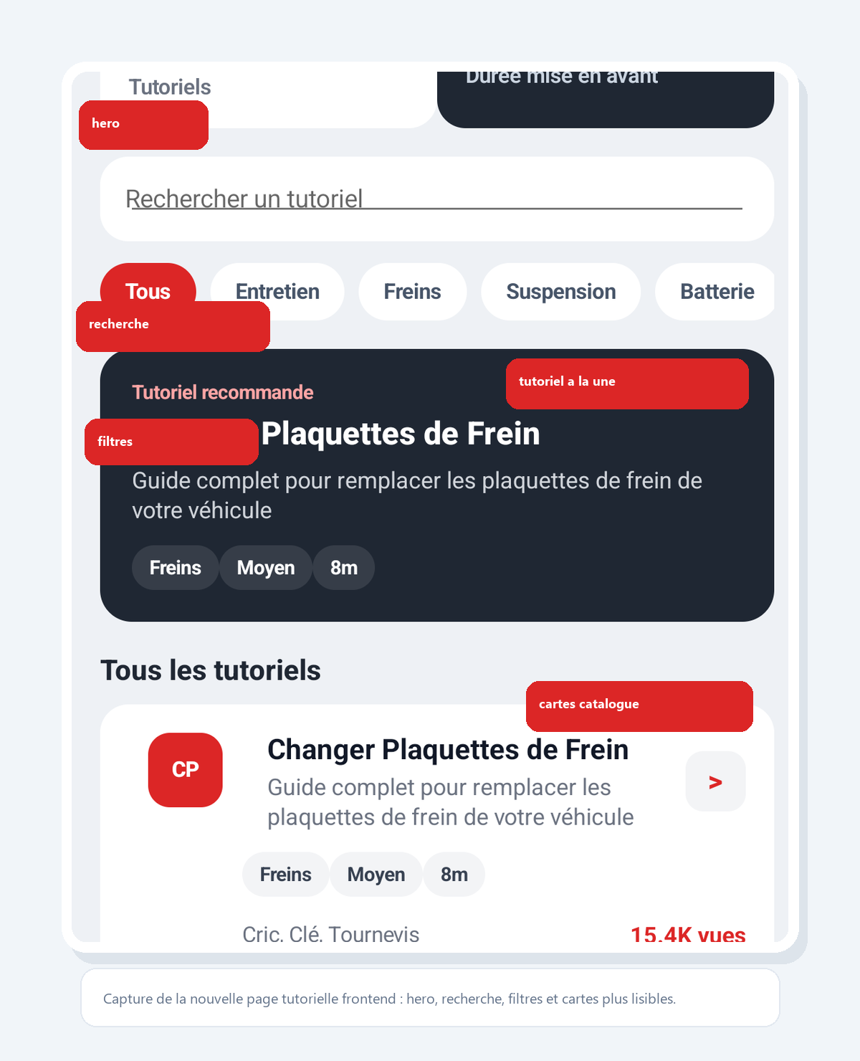
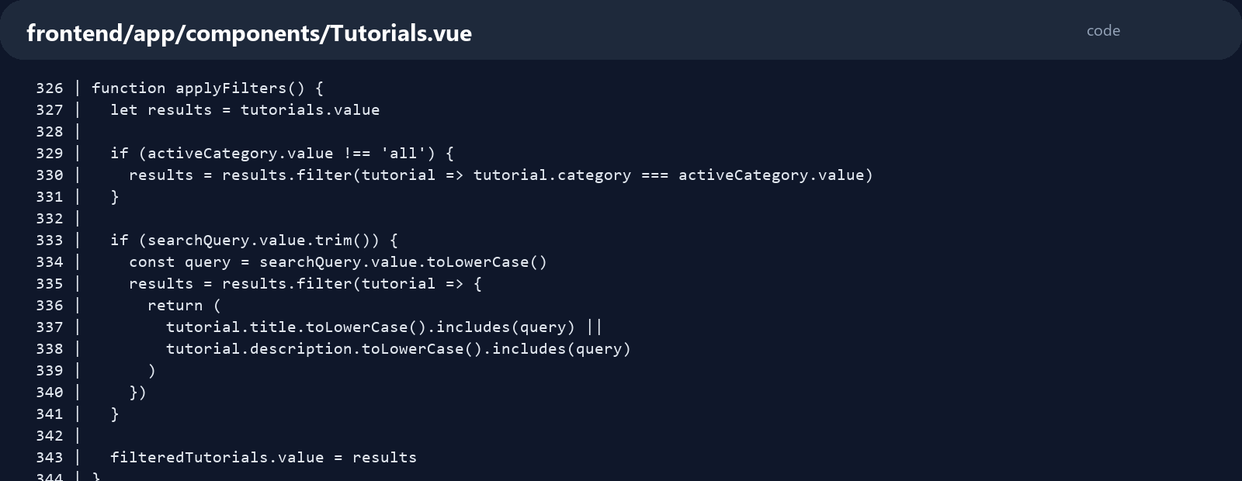
Story 07
Refonte de la page tutorielle frontend
Sprint 6 - demonstration mobile, admin web et backend
Definition de la story
La page tutoriels a ete restructuree pour une navigation plus professionnelle : hero informatif, moteur de recherche, filtres par categorie et cartes lisibles qui ouvrent une fiche detaillee.
Points cles
- Hero avec statistiques et positionnement plus clair du module video.
- Recherche texte et filtres categorie pour reduire le catalogue.
- Cartes plus lisibles, detail mieux hierarchise et CTA explicites.
Sous-taches livrees
- refonte du hero et des indicateurs visuels
- mise en place de la recherche et des filtres categorie
- restructuration des cartes et du detail tutoriel
Ce que fait ce code dans l'application
Cette logique applique a la fois le filtre categorie et la recherche texte sur le catalogue. Le rendu reste reactif et la page conserve une experience de consultation claire.

